Slide 1
BTC与ETH账户模型浅析

Slide 2
目录
BTC
ETH
BTC与ETH对比

Slide 3
账户
ETH的账户是由地址，私钥(控制账户)，账户状态（与地址相关的）组成。
BTC其实是没有账户概念的。为了统一，在这里我把BTC账户归纳为由地址，私钥，UTXO(与地址相关的，又称:票据)组成。

Slide 4
BTC
BTC的金额
BTC货币的表现形式:账户余额是多张票据组成，一个票据由票据金额,票据的锁定脚本等参数组成。
票据锁定脚本的意义:只有能够正确解锁锁定脚本的人才能使用这张票据。在BTC中专业名称为UTXO.
账户票据的来源:
1.由他人转账
2.挖矿

Slide 5
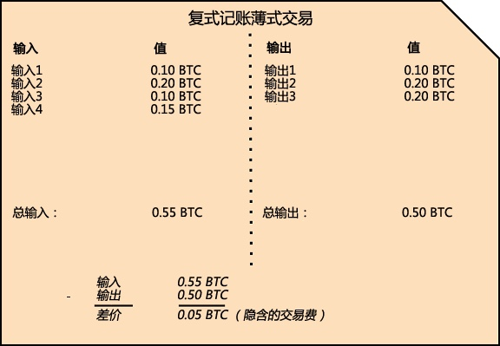
BTC
BTC的交易
定义:BTC持有者的一个或多个一定面额的票据(UTXO)变换为一个或多个一定面额的票据给接收者。

Slide 6
BTC
BTC的交易
详细描述:一个持有BTC的用户A有多个UTXO,当他需要转帐给B10btc的时候，首先他使用一笔UTXO(面额10.1),对其进行签名(相当于告知btc网络,他对这个UTXO的所有权),然后创建面额为10的UTXO,使用B的收款地址对这个UTXO进行锁定(告知全网,谁有这个新UTXO的所有权).
实质：每笔交易的实质就是BTC票据的转移，每次交易标志着旧的票据的销毁,新的票据的诞生。

Slide 7
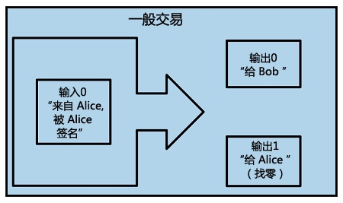
BTC
BTC常见的交易形式
最常见的交易形式是从一个地址到另一个地址的简单支付，这种交易也常常包含给支付者的“找零”。

Slide 8
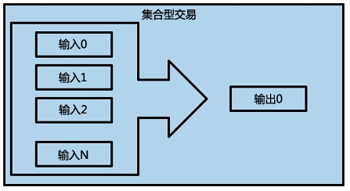
BTC
BTC常见的交易形式
另一种常见的交易形式是集合多个输入到一个输出（如图2-6）的模式。这相当于现实生活中将很多硬币和纸币零钱兑换为一个大额面钞。像这样的交易有时由钱包应用产生来清理许多在支付过程收到的小数额的找零。

Slide 9
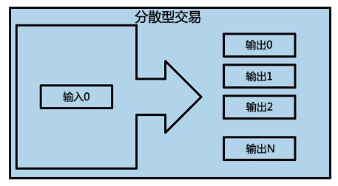
BTC
BTC常见的交易形式
最后，另一种在比特币账簿中常见的交易形式是将一个输入分配给多个输出，即多个接收者（如图2-7）的交易。这类交易有时被商业实体用作分配资金，例如给多个雇员发工资的情形。

Slide 10
BTC
BTC特殊的交易
在BTC中有一笔特殊的交易是coinbase交易。
coinbase交易是矿工给自己的打钱的交易,当一个区块产生同时矿工给自己的打一笔钱。且这笔交易没有输入只有输出的交易。
coinbase交易标志着新币的发行。

Slide 11
ETH
ETH的金额
ETH货币的表现形式:每个账户由地址以及对应的账户状态组成，账户余额为账户状态的一个字段。
账户类型:分为外部账户和合约账户
账户余额的来源:
1.由他人转账
2.挖矿

Slide 12
ETH
ETH的账户状态结构
nonce：如果账户是一个外部拥有账户，nonce代表从此账户地址发送的交易序号。如果账户是一个合约账户，nonce代表此账户创建的合约序号
balance： 此地址拥有Wei的数量，1Ether=10^18Wei
storageRoot： Merkle Patricia树的根节点Hash值。Merkle树会将此账户存储内容的Hash值进行编码，默认是空值
codeHash：此账户EVM代码的hash值。对于合约账户，就是被Hash的代码并作为codeHash保存。对于外部账户，codeHash域是一个空字符串的Hash值

Slide 13
ETH
ETH的交易结构
nonce：发送者发送交易数的计数(防止重放攻击)
gasPrice：发送者愿意支付执行交易所需的每个gas的Wei数量
gasLimit：发送者愿意为执行交易支付gas数量的最大值。这个数量被设置之后在任何计算完成之前就会被提前扣掉
to：接收者的地址。在合约创建交易中，合约账户的地址还没有存在，所以值先空着
value：从发送者转移到接收者的Wei数量。在合约创建交易中，value作为新建合约账户的开始余额
v,r,s：用于产生标识交易发生着的签名
init（只有在合约创建交易中存在）：用来初始化新合约账户的EVM代码片段。init值会执行一次，然后就会被丢弃。当init第一次执行的时候，它返回一个账户代码体，也就是永久与合约账户关联的一段代码。
data（可选域，只有在消息通信中存在）：消息通话中的输入数据(也就是参数)。例如，如果智能合约就是一个域名注册服务，那么调用合约可能就会期待输入域例如域名和IP地址

Slide 14
ETH
ETH的交易
以太坊维护了一个世界树（MPT）,这个树记录当前以太坊所有账户的账户状态。当用户收到一个block后，以太坊根据block中的交易树和节点当前世界树状态来计算之后世界树状态。从而更新所有账户状态。
实质：每笔交易的实质就是eth账户状态的更新，每次交易标志着发送者与收者账户状态的改变。

Slide 15
BTC与ETH对比
账户
从整个系统的角度来看:
ETH的账户是由地址，私钥(控制账户)，账户状态（与地址相关的）组成。
BTC其实是没有账户概念的。为了统一，在这里我把BTC账户归纳为由地址，私钥，UTXO(与地址相关的，又称:票据)组成。
状态转化
从整个系统的角度来看:
BTC的状态转换是由上一个状态UTXO集转换到下一个UTXO集
ETH的状态转换是由上一个世界树状态转换到下一个世界树状态。
从单笔交易来看:
BTC的状态转换是由发送者多个UTXO被销毁到接收者多个UTXO新建
ETH的状态转换是由发送者账户余额的转移到接收者账户。

Slide 16
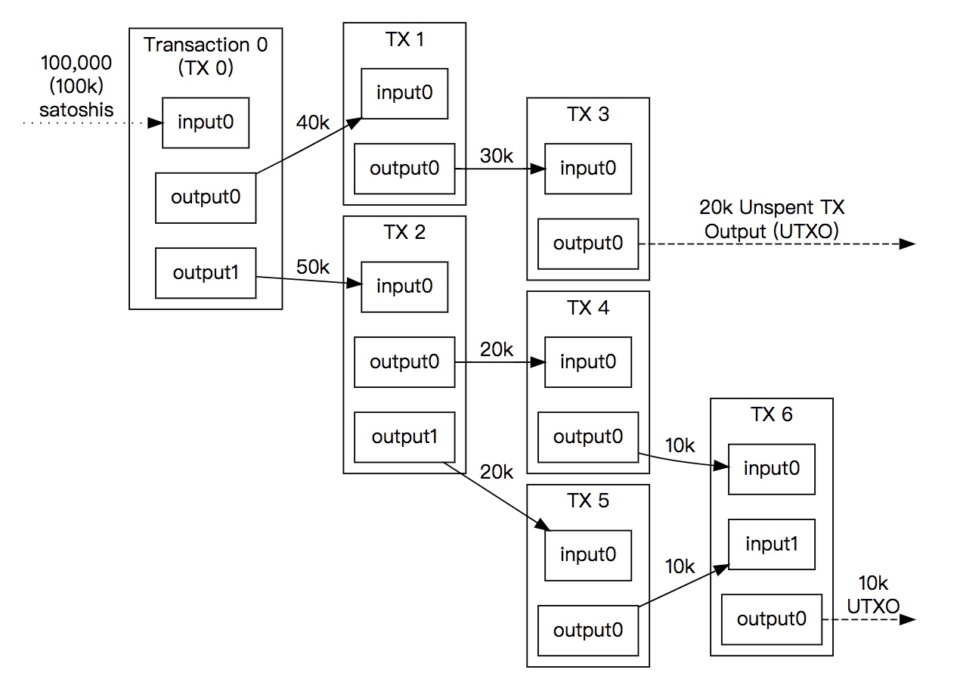
BTC与ETH对比
状态转化

Slide 17
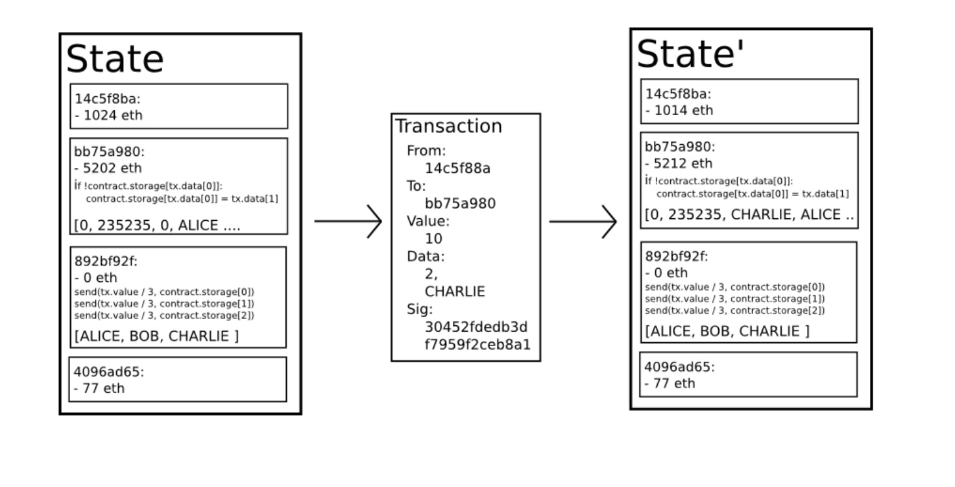
BTC与ETH对比
状态转化

Slide 18
BTC与ETH对比
BTC状态
UTXO1:10
UTXO2:10
UTXO3:10
UTXO4:10
UTXO5:10
UTXO6:10
UTXO7:10
UTXO8:10
UTXO9:10
UTXO10:10
UTXO1:10
UTXO2:10
UTXO3:10
UTXO4:10
UTXO5:10
UTXO6:10
UTXO7:10
UTXO8:10
UTXO9:10
UTXO11:5
UTXO12:4.9
A用UTXO10给B转5，剩余4.9。0.1作为交易费

Slide 19
BTC与ETH对比
货币的表现形式
在BTC中一个账户的余额表示是根据UTXO表示的，而在ETH中是用账户余额表示。
交易费
在BTC中交易费的计算是根据输入票据金额与输出票据金额的差值,且交易费的限制是根据交易size来计算的。
在ETH中交易费的计算是根据gas*price计算的。gas代表这笔交易需要计算的次数，price是由发送者决定。用户发送一笔交易会限制gaslimit(代表发送者对于这笔交易计算次数的限制)和price。

Slide 20
BTC与ETH对比
UTXO的好处
1.更高的隐私度:如果用户每笔交易使用新的地址的话，其他人根据地址很难进行关联。
2.基于UTXO的交易可以并行验证且任意排序。
3.可溯源，每个UTXO都是从一笔交易的输入到输出，如果扫描整个链那么可以得到一条完整的交易链。虽然以太坊的普通交易也可以形成一条输入到输出的关系。但是如果是合约账户发送一笔交易到一个账户中，这笔金额是无法溯源。
余额的好处
1.设计思想非常简洁和直观，便于程序实现。特别是在智能合约中，要处理UTXO的状态是非常困难的。
2.节省大量的空间(utxo:地址，脚本，txid，金额。账户:地址，金额，nouce)
3.对于轻客户端支持特别好：轻客户可以在任何点通过沿特定方向扫描状态树来访问与账户相关的所有数据。但是UTXO就无法支持，客户需要扫描整个链才能得到与地址相关的UTXO

